Slide 1
순환신경망 RNN
7장 순환신경망
2h

Slide 2
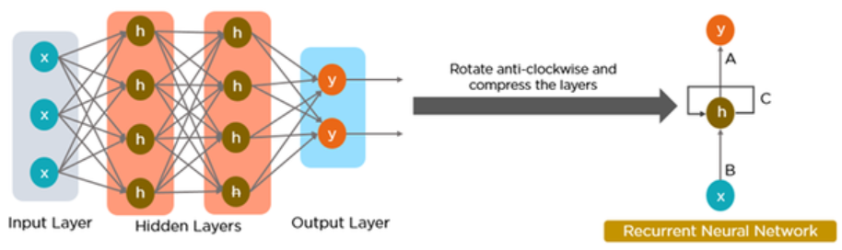
순환 신경망 개요
Recurrent Neural Networks(RNN)
순서가 있는 데이터를 입력으로 받고
같은 네트워크를 이용해 변화하는 입력에 대한 출력을 생성
시간과 연관된 일
예를 들자면, 책을 읽을 때 앞에 있는 내용을 기억하면서 글을 읽음
순서가 있는 데이터
음악, 자연어, 날씨, 주가 등 시간의 흐름에 따라 변화하고
그 변화가 의미를 갖는 데이터
노드 자체 가 벡터
입력을 벡터 형태로 모두 표현

Slide 3
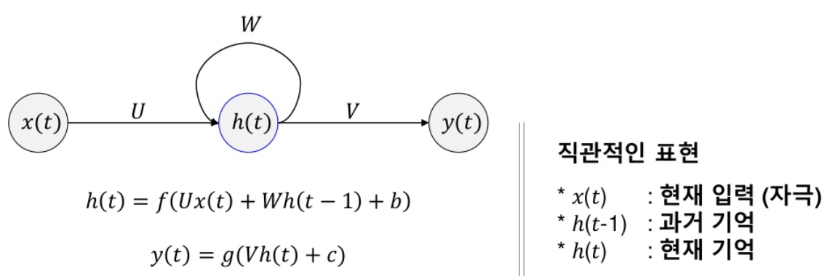
RNN(Recurrent Neural Network) 기본 구조
첫 번째 활성화 함수
보통 tanh(x) 사용
어떤 t(타임스텝)에 대해서도 같은 가중치 U, W, V, 편향 b, c를 사용
가중치와 편향을 공유
계산량이 감소
편향은 언급하지 않는 경우도 대부분
b
c

Slide 4
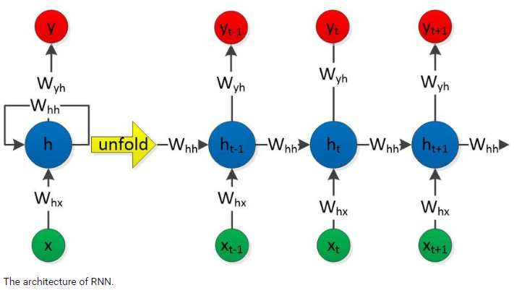
RNN 딥러닝 구조
순환 모양의 화살표
중간층이 순환
순환의 각각을 타임스텝 t-1, t, t+1이라 함
입력 X를 받아서, 출력 Y를 반환하는 순환구조
어떤 레이어의 출력을 다시 입력으로 받는 구조
순환 신경망은 입력과 출력의 길이에 무제한

Slide 5
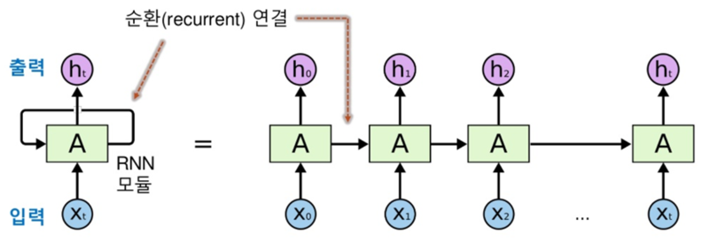
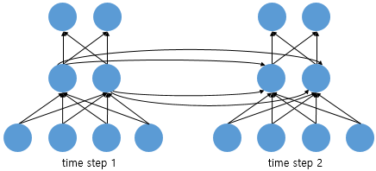
RNN 딥러닝 구조의 다양한 그림
입력 X를 받아서, 출력 Y를 반환하는 순환구조
순환 모양의 화살표, 중간층이 순환
A는 RNN의 여러 뉴런이 모인 것을 표현하며, input Xt를 받아서 ht를 내보냄
뉴런 단위로 표현

Slide 6
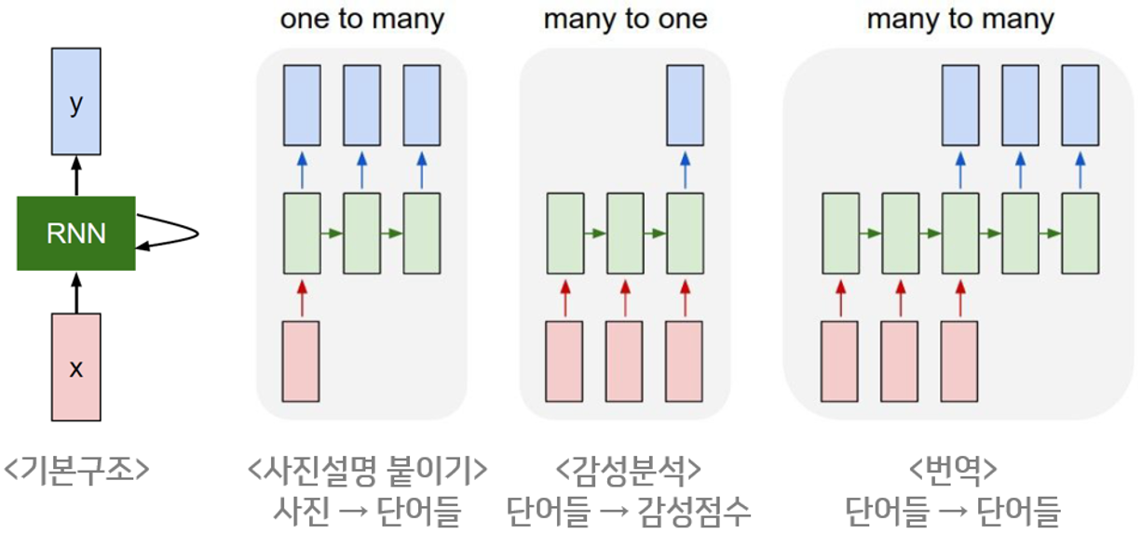
RNN 활용
활용 분야
이미지 설명 문구 생성
순환 신경망은 이미지에 대한 설명을 생성
문장 감성 분석
문장의 긍정/부정을 판단하는 감성 분석
기계 번역(Machine Translation) 등
하나의 언어를 다른 언어로 번역

Slide 7
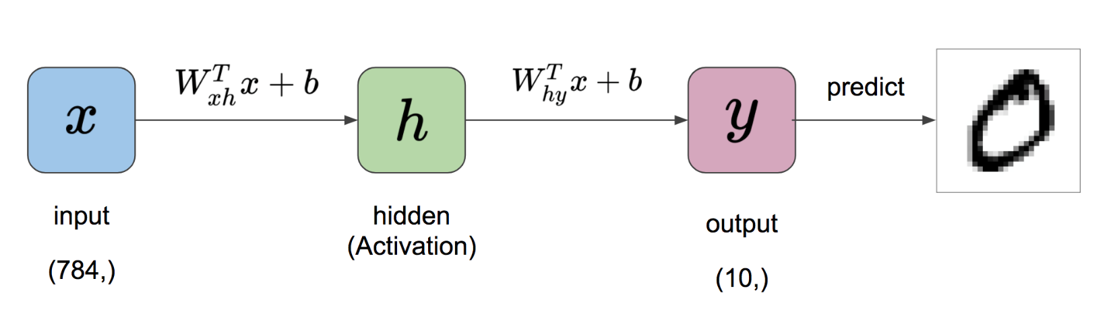
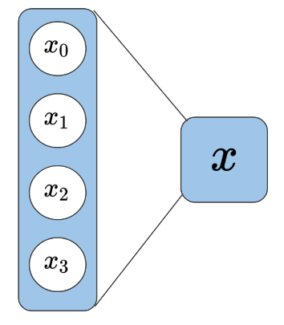
기본 신경망 구조
MNIST 손글씨
첫 번째 데이터(x1)와 그 다음 데이터(x2 등) 간의 구조는 독립적
input x가 선형 결합 후, Hidden에 Activation function을 거쳐 다시 선형 결합을 통해 Output y를 구해 예측하는 알고리즘
https://simonjisu.github.io/numpyseries/2018/03/07/rnnlstm.html

Slide 8
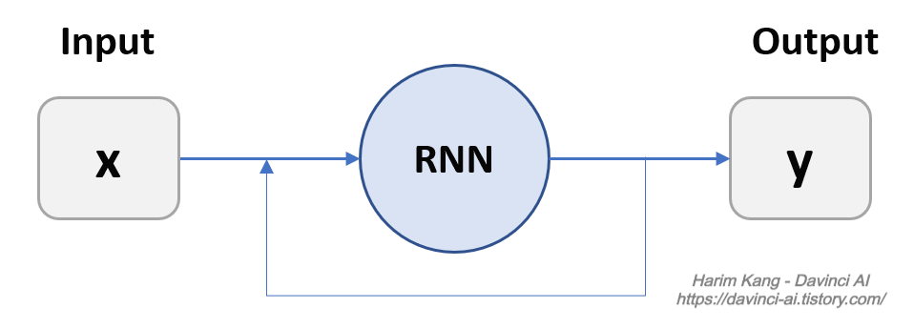
RNN 구조와 특징
RNN은 순환 구조
레이어의 출력을 다시 입력으로 받아서 사용
이전의 데이터가 함께 결과에 영향을 미침
RNN은 입력과 출력의 길이에 제한이 없음
구조를 바꾸면 다양한 형태, 스타일의 네트워크를 형성
기본적으로 Fully connected 구조
https://davinci-ai.tistory.com/30

Slide 9
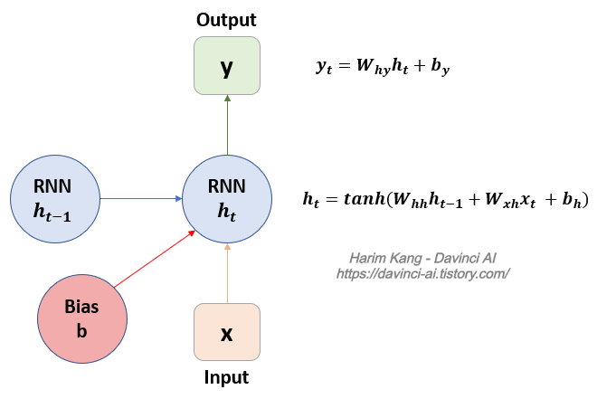
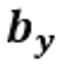
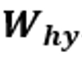
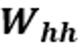
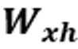
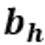
RNN의 가중치와 편향
가중치 부류
총 3개 부류
Wxh
Whh
Why
편향
총 2개 부류
bh
by

Slide 10
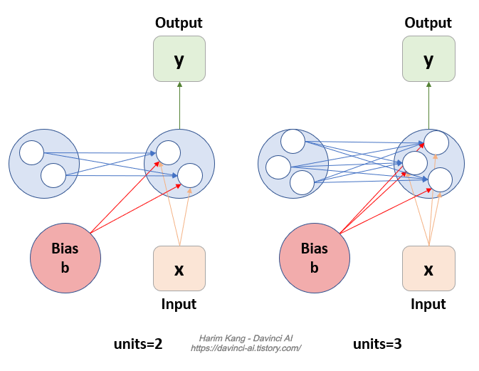
RNN 파라미터
RNN은 모든 시간대에 동일한 변수를 사용
units 패러미터는 RNN 신경망에 존재하는 뉴런의 개수
SimpleRNN(hidden_size, input_shape=(timesteps, input_dim)))
SimpleRNN(units=10, input_shape=[4,1])
hidden_size: 2
hidden_size: 3
input_dim

Slide 11
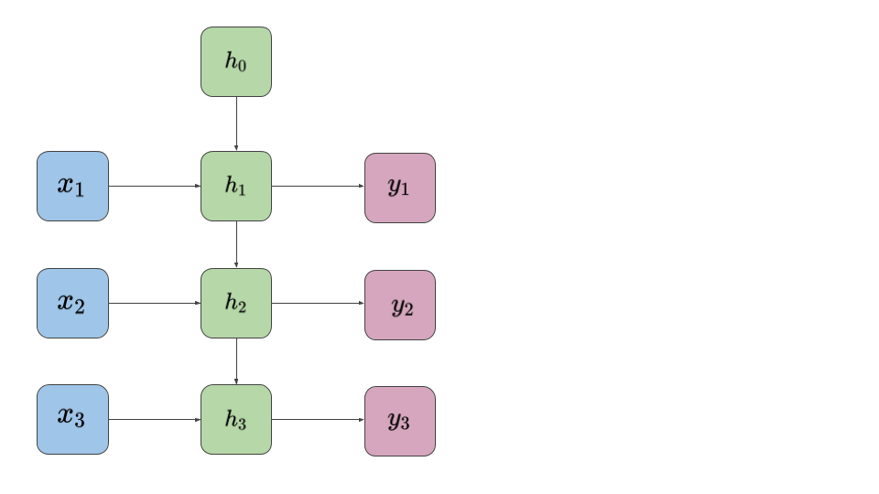
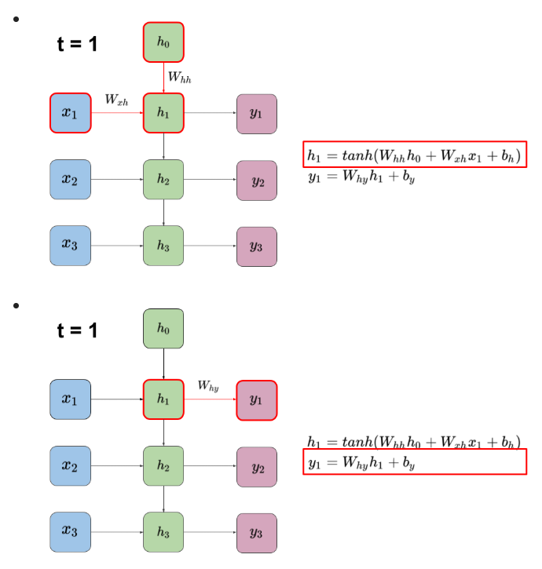
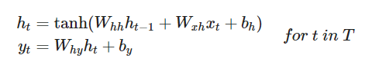
Time step(t) 3인 RNN
Time step = 0
각각 Layer들의 Weight를 초기화
h0 층은 0으로, 나머지는 Xavier 가중치 초기값으로 초기화
또한 각 가중치는 각각 layer에서 공유
time_steps: 3

Slide 12
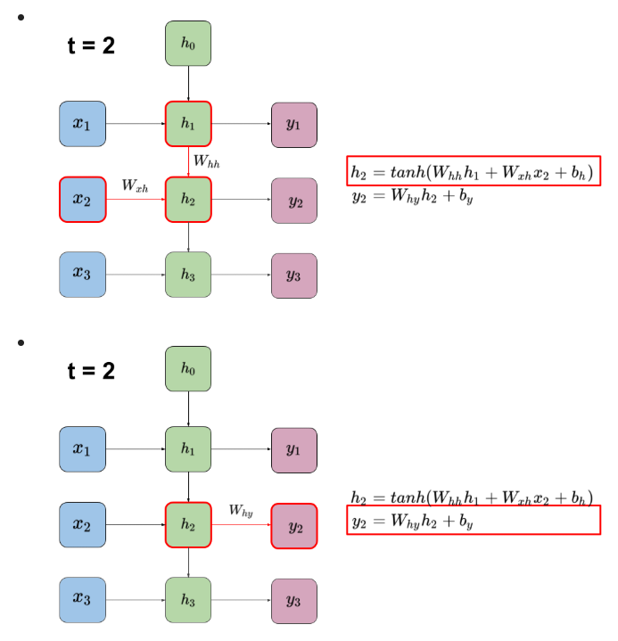
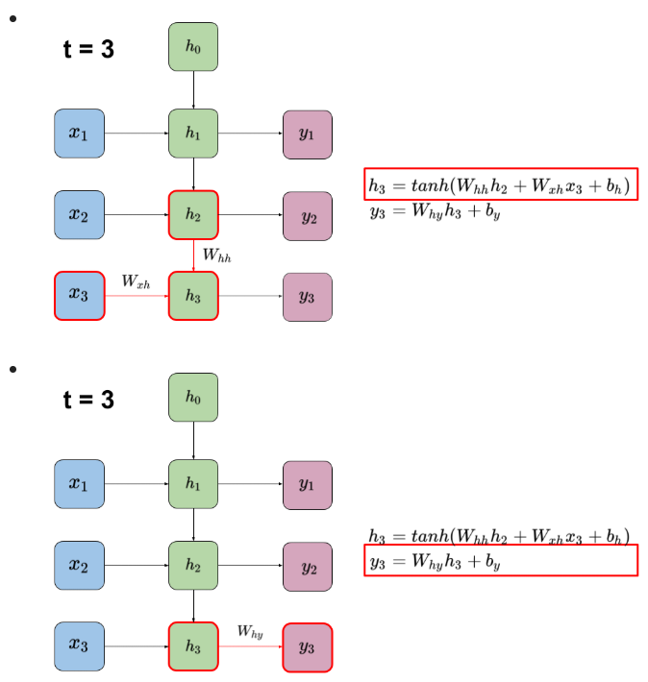
Time step(T) 2, 3, 단계

Slide 13
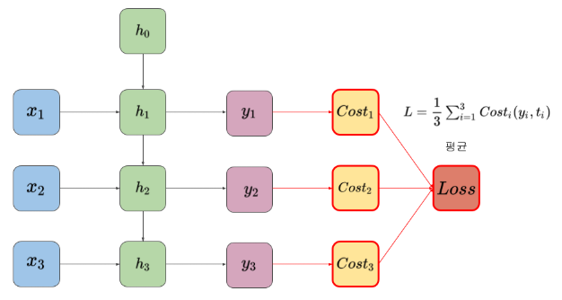
손실 함수
최종 Cost
모든 Cost Function의 평균

Slide 14
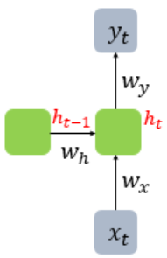
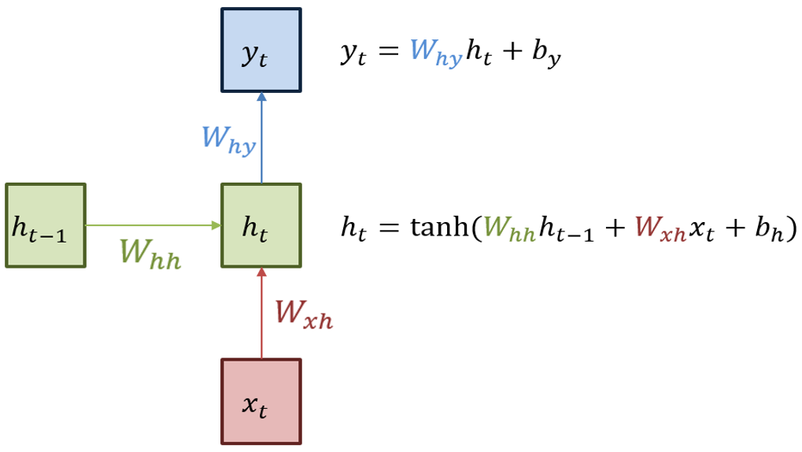
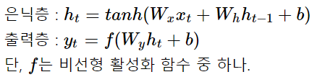
RNN의 연산
현재 시점 t에서의 은닉 상태값을 ht
은닉층: 메모리 셀 ht를 계산, 총 두 부분의 가중치
Wxh: 하나는 입력층에서 입력값을 위한 가중치
Whh: 하나는 이전 시점 t-1의 은닉 상태 값인 ht−1을 위한 가중치
출력층: yt 계산
Why: 출력층 부분의 가중치

Slide 15
7장 순환 신경망
1 SimpleRNN layers

Slide 16
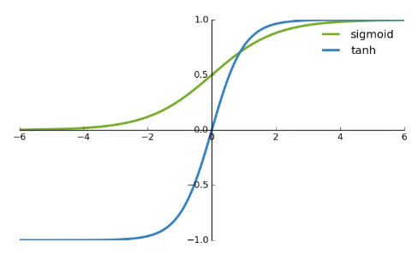
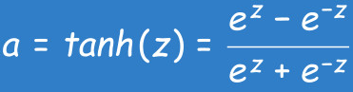
SimpleRNN 레이어
간단한 형태의 RNN 레이어
활성화 함수
tanh 사용
실수 입력을 받아 -1에서 1사이의 출력 값을 반환
ReLU 같은 다른 활성화 함수도 사용
코드
rnn1 = tf.keras.layers.SimpleRNN(units=1, activation='tanh', return_sequences=True)
units
SimpleRNN의 레이어에 존재하는 뉴런의 수
return_sequences
출력으로 시퀀스 전체를 출력할지 여부를 나타내는 옵션
여러 개의 RNN 레이어를 쌓을 때 사용

Slide 17
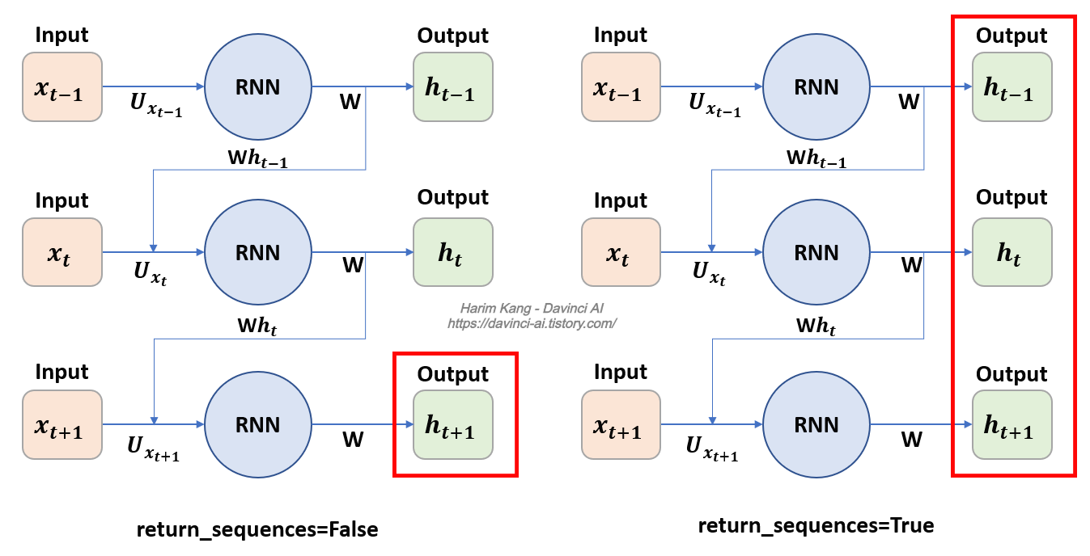
인자 return_sequences
return_sequences
RNN 계산 과정에 있는 hidden state를 출력할 것인지에 대한 값을 의미
return_sequences = True
다층으로 이루어진 RNN
one-to-many, many-to-many 출력을 위해서 사용

Slide 18
파일
7-2 ch7_RNN_study.ipynb

Slide 19
시퀀스 예측 모델 예제
4개의 숫자로 그 다음에 숫자를 예측
[0.0 0.1 0.2 0.3]이라는 0.1씩 늘어나는 수열을 줄 때
input_shape=[4, 1]
step_size 4
한 순간의 자료 0.0 인 input_dim 벡터 1
이후의 값 0.4를 예측하는 네트워크
출력인 결과 벡터 1
units
hidden_size 10은 하이퍼패러미터
return_sequences=False
중간 결과는 사용 안함
model = tf.keras.Sequential([
tf.keras.layers.SimpleRNN(units=10, return_sequences=False, input_shape=[4,1]),
tf.keras.layers.Dense(1)
])

Slide 20
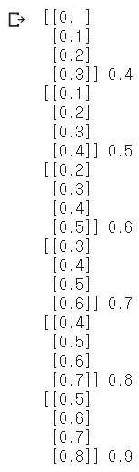
학습과 테스트 데이터 생성
X = []
Y = []
for i in range(6):
# [0, 1, 2, 3], [1, 2, 3, 4]
lst = list(range(i,i+4))
# 위에서 구한 시퀀스의 숫자들을 각각 10으로 나눈 다음 저장합니다.
# SimpleRNN에 각 타임스텝에 하나씩 숫자가 들어가기 때문에
여기서도 하나씩 분리해서 배열에 저장합니다.
X.append(list(map(lambda c:[c/10], lst)))
# 정답에 해당하는 4, 5 등의 정수 역시 앞에서처럼 10으로
나눠서 저장합니다.
Y.append((i+4)/10)
X = np.array(X)
Y = np.array(Y)
for i in range(len(X)):
print(X[i], Y[i])

Slide 21
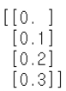
모델 정의
SimpleRNN 레이어를 사용한 네트워크를 정의
units = 10
RNN 신경망의 은닉 층에 존재하는 뉴런의 개수
input_shape = [4,1]
입력 형태 = [time_step, input_dim]
return_sequences=False
RNN 계산 과정에 있는 hidden state를 출력 사용하지 않음
출력을 위한 시퀀셜 모델
Dense 레이어가 뒤에 추가
활성화 함수 없이 사용
# 7.3 시퀀스 예측 모델 정의
model = tf.keras.Sequential([
tf.keras.layers.SimpleRNN(units=10, return_sequences=False, input_shape=[4,1]),
tf.keras.layers.Dense(1)
])
model.compile(optimizer='adam', loss='mse')
model.summary()

Slide 22
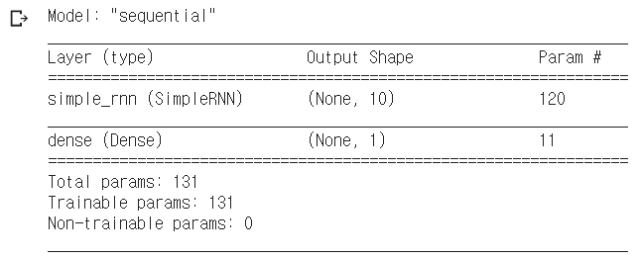
모델 RNN의 뉴런 수 units
중간층의 뉴런 수가 10개
입력
Whh 10개, 편향 b 1개, input 1개
출력
중간층 뉴런 수 10개
# 7.3 시퀀스 예측 모델 정의
model = tf.keras.Sequential([
tf.keras.layers.SimpleRNN(units=10, return_sequences=False, input_shape=[4,1]),
tf.keras.layers.Dense(1)
])
model.summary()
Whh
?
Wxh
b

Slide 23
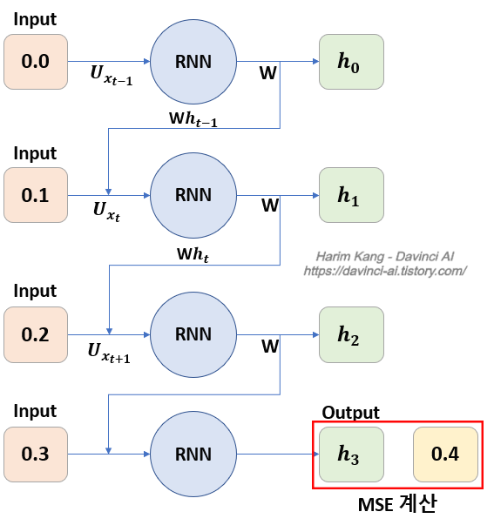
모델 RNN의 입력 형태 input_shape
input_shape=[4, 1]
[4,1]은 각각 timesteps, input_dim
[[0. ]
[0.1]
[0.2]
[0.3]]
타입스텝(timesteps)
순환 신경망이 입력에 대해 계산을 반복하는 횟수
input_dim
입력 벡터의 크기, 1
Timestpes 4
4 타임 스텝에 걸쳐 입력을 받고,
마지막에 출력 값을 다음 레이어로 반환
Dense 레이어
별도의 활성화함수가 없음
손실 함수
이 값과 0.4와의 차이가 mse
평균 제곱 오차(Mean Squared Error)

Slide 24
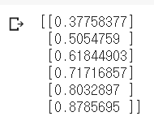
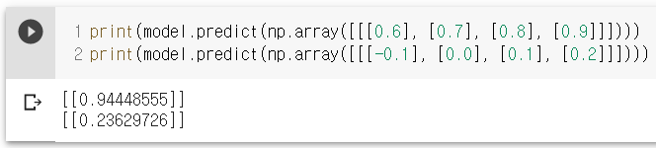
학습과 예측
6개 문제에 대한 예측 값
정답은 .4, .5, .6, .7, .8, .9
model.fit(X, Y, epochs=100, verbose=0)
print(model.predict(X))

Slide 25
순환신경망 RNN
7장 순환신경망
패러미터 수 계산

Slide 26
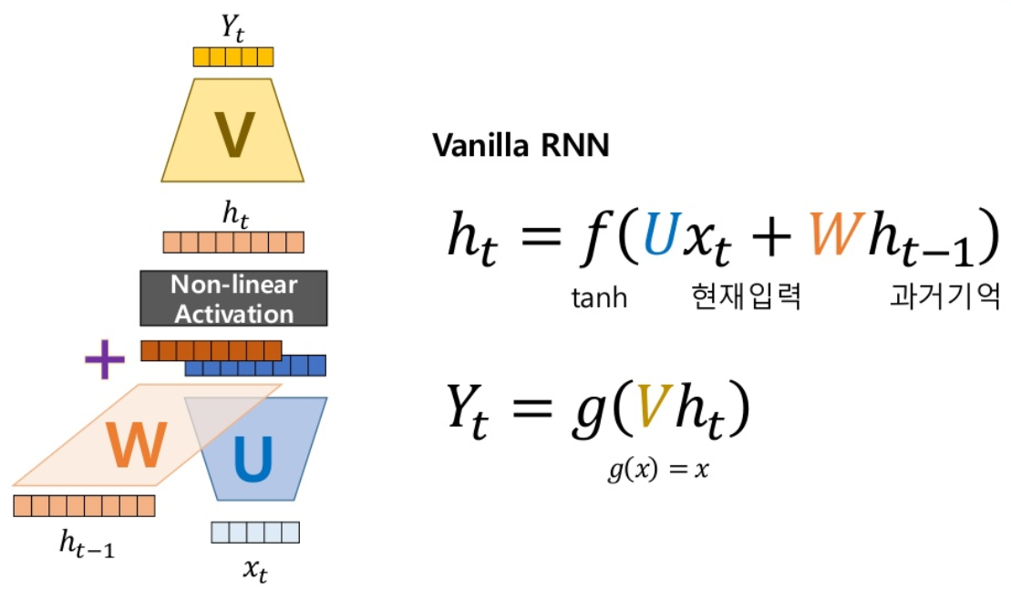
RNN 패러미터 계산 개요
전통적 RNN(vanilla RNN)

Slide 27
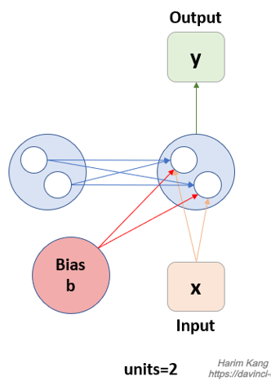
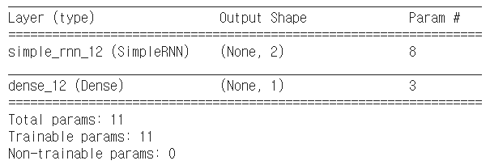
RNN의 패러미터 수
simpleRNN 층
( units + input_dim + 1(bias) ) x units
중간 층 뉴런 수(units=2), 입력 차원(input_dim) 1, : (2+1+1) * 2 = 8
Dense 층
( units + 1(bias) ) x Dense층 출력 수
(2 + 1) * 1 = 3
model = tf.keras.Sequential([
tf.keras.layers.SimpleRNN(units=2,
input_shape=[4,1],
return_sequences=False),
tf.keras.layers.Dense(1)
])
b
Why
(2 + 1) * 1
Whh
b
Wxh
(3 + 1 + 1) * 3

Slide 28
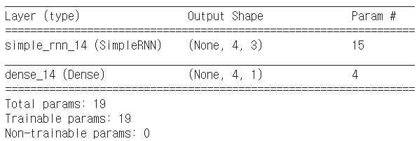
RNN의 패러미터 수(2)
simpleRNN 층
( units + input_dim + 1(bias) ) x units
중간 층 뉴런 수(units=3), 입력 차원(input_dim) 1, : (3+1+1) * 3 = 15
Dense 층
( units + 1(bias) ) x Dense층 출력 수
(3 + 1) * 1 = 4
model = tf.keras.Sequential([
tf.keras.layers.SimpleRNN(units=3,
input_shape=[4,1],
return_sequences=False),
tf.keras.layers.Dense(1)
])
b
Why
(3 + 1) * 1
Whh
b
Wxh
(3 + 1 + 1) * 3
(3 + 1 + 1) * 3
(3 + 1) * 1

Slide 29
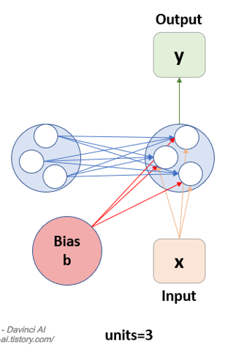
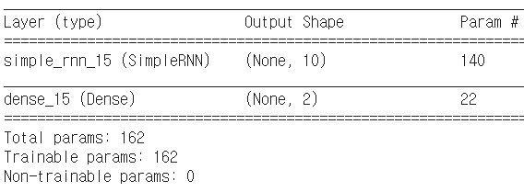
RNN의 패러미터 수(3)
simpleRNN 층
( units + input_dim + 1(bias) ) x units
증간 층 뉴런 수(units=10), 입력 차원(input_dim) 3, : (10+1+3) * 10 = 140
Dense 층
( units + 1(bias) ) x Dense층 출력 수
(10 + 1) * 2 = 22
model = tf.keras.Sequential([
tf.keras.layers.SimpleRNN(units=10,
input_shape=[4,3],
return_sequences=False),
tf.keras.layers.Dense(2)
])
b
(10 + 1) * 2
Why
Whh
b
Wxh
(10 + 1 + 3) * 10

Slide 30
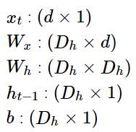
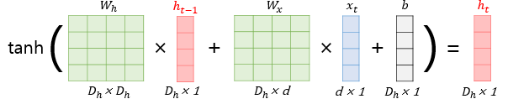
RNN의 벡터와 행렬의 크기
입력 Xt
d: 입력 벡터의 차원
예, [[1], [2], [3], [4]] : 1, [[1, 2], [2, 3], [3, 4], [4, 5]] : 2
Dh
은닉 상태의 크기, units 수
각각의 가중치 Wx, Wh, Wy
모든 시점에서 값을 동일하게 공유
은닉층이 2개 이상일 경우에는 은닉층 2개의 가중치는 서로 다름
https://wikidocs.net/22886

Slide 31
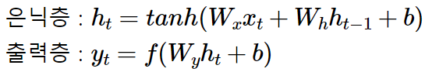
RNN 내부 구조
현재 시점 t에서의 은닉 상태값
은닉층의 메모리 셀은 를 계산하기 위해서 총 두 개의 가중치
하나는 입력층에서 입력값을 위한 가중
하나는 이전 시점 t-1의 은닉 상태값을 위한 가중치
RNN의 은닉층 연산을 벡터와 행렬 연산으로 이해
배치 크기가 1(하나의 입력 데이터)이고
d(입력 차원)와 Dh(중간층 뉴런의 수==units) 두 값 모두를 4로 가정

